Slide 1
আজকের ক্লাসে সবাইকে স্বাগতম

Slide 2
উপস্থাপনায়
মোঃ সাখাওয়াত হোসেন
(বি এ ,অনার্স (১০ম স্থান), এম এ, জগন্নাথ বিশ্ববিদ্যালয়)
প্রভাষক
ইসলামের ইতিহাস ও সংস্কৃতি বিভাগ,
আগানগর ডিগ্রি কলেজ,
বরুড়া, কুমিল্লা।
মোবাইলঃ ০১৯১৩৭৫৬৮৬৬
Email: shakhawat661983@gmail.com

Slide 3
শ্রেণিঃ একাদশ-দ্বাদশ
বিষয়: ইসলামের ইতিহাস ও সংস্কৃতি প্রথম পত্র
অধ্যায়: সপ্তম
(উত্তর আফ্রিকায় ফাতেমি খিলাফত)
তারিখ: ১৫ আগস্ট ২০২০
সময়: ১ ঘন্টা।

Slide 4
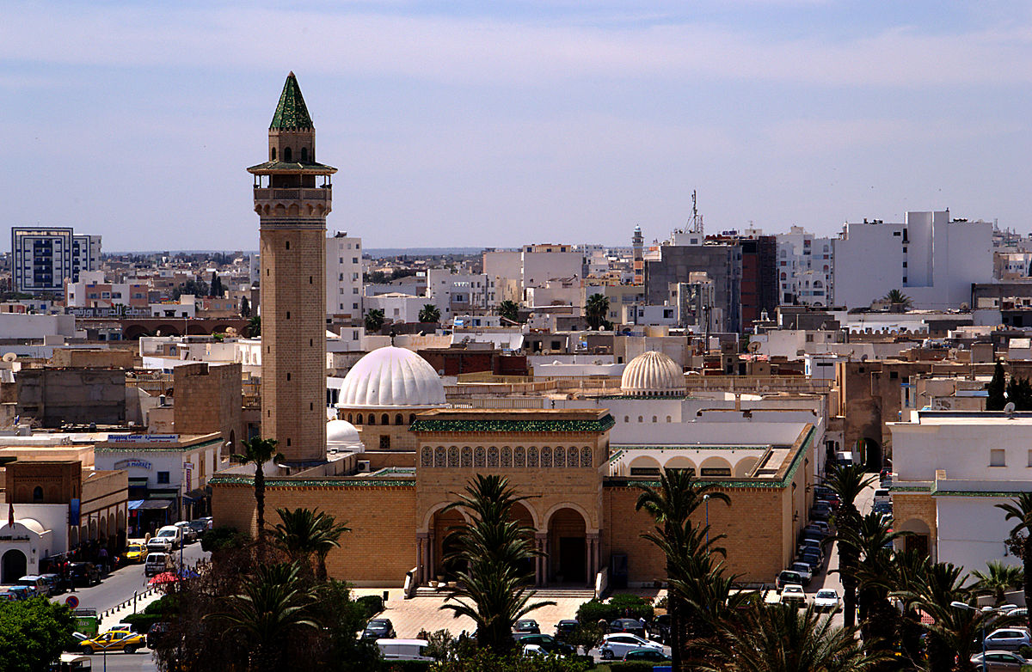
প্রিয় শিক্ষার্থীরা নিচের ছবিটি লক্ষ্য কর:
উপরের ছবিটি আল-আজহার মসজিদ (মিসরে অবস্থিত)।

Slide 5
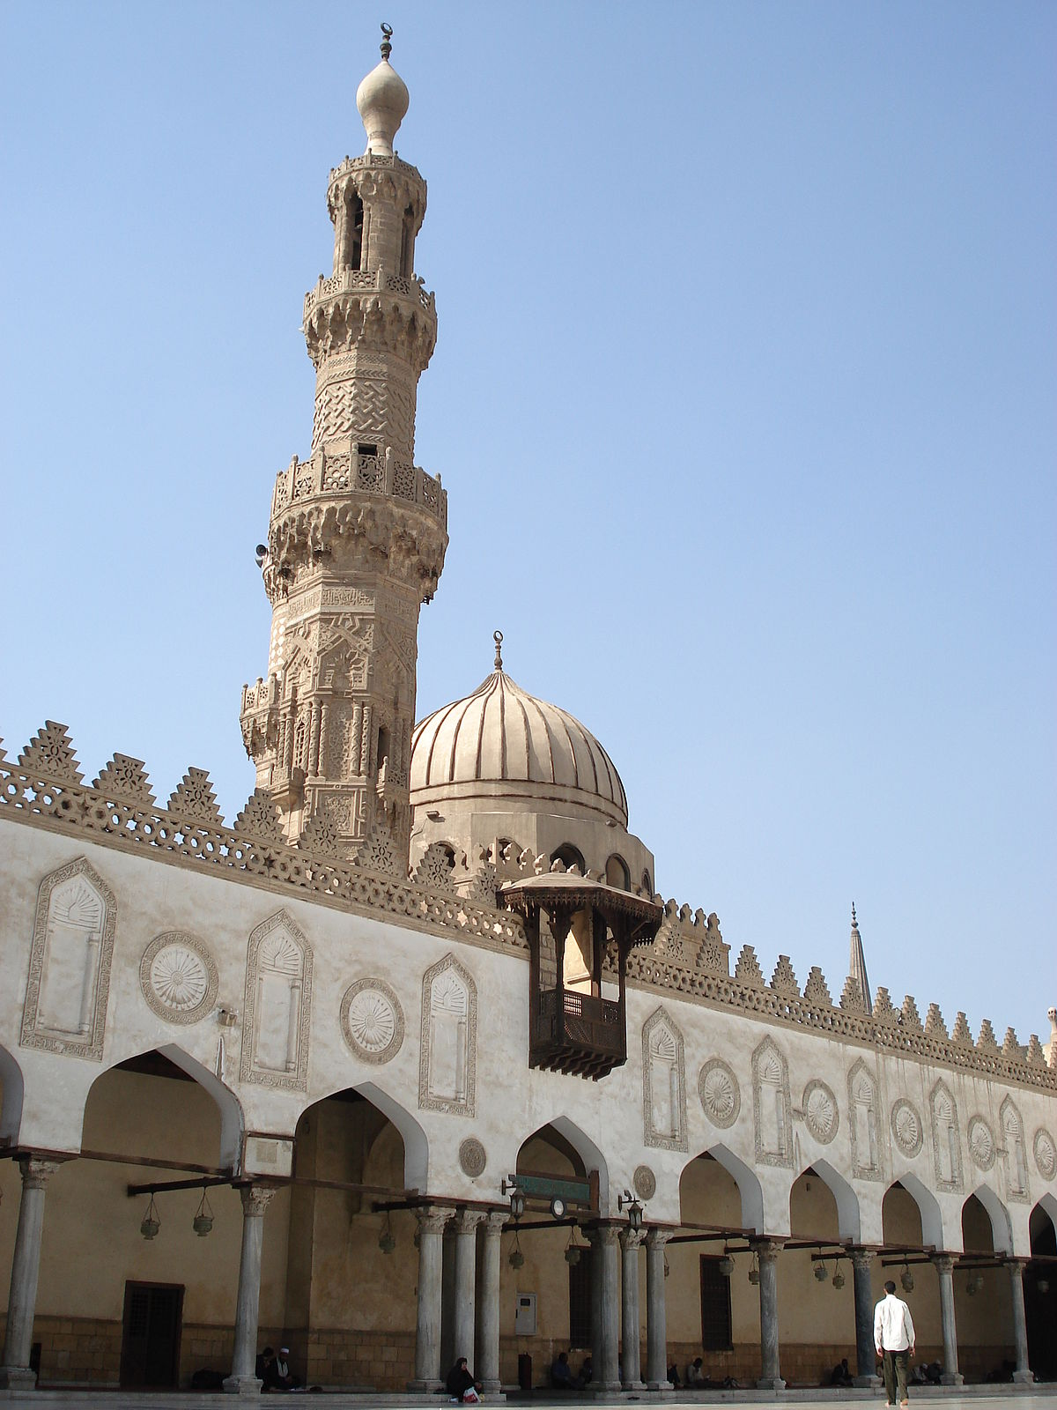
প্রিয় শিক্ষার্থীরা নিচের ছবিটি লক্ষ্য কর:
উপরের ছবিটি বিশ্বের অন্যতম প্রাচীন ও ঐতিহ্যবাহী আল-আজহার বিশ্ববিদ্যালয়

Slide 6
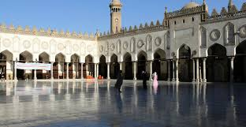
ফাতেমি খলিফা আল-আজিজের শাসনকাল

Slide 7
শিখনফল
এই পাঠ শেষে শিক্ষার্থীরা-
1. খলিফা আল-আজিজের পরিচয় বলতে পারবে;
2. খলিফা আল-আজিজের কৃতিত্ব বর্ণনা করতে পারবে;
3. খলিফা আল-আজিজের অবদান বর্ণনা করতে পারবে।

Slide 8
ফাতেমি খলিফা আল-আজিজের পরিচিতি
আল-আজিজ
জন্ম
৯৫৫ খ্রি.
পিতার নাম
আল-মুইজ
সিংহাসনে উপবিষ্ট হন
৯৭৫ খ্রি.
মৃত্যুবরণ
৯৯৬ খ্রি.
উপাধি
নিজার আল আজিজ বিল্লাহ
মাতার নাম
রুশ রানী
খলিফা আল-আজিজের ক্ষমতা লাভ ফাতেমি বংশের ইতিহাসে এক ঐতিহাসিক ও গুরুত্বপূর্ণ অধ্যায়ের সূচনা করে। ৯৭৫ খ্রিষ্টাব্দে খলিফা আল মুইজের পরলোকগণের পর তার দ্বিতীয় পুত্র 'আল মনসুর' 'নিজার আল আজিজ বিল্লাহ' উপাধি ধারণ করে ৫ম ফাতেমি খলিফা হিসেবে সিংহাসনে উপবিষ্ট হন।
তবে তিনি আল-আজিজ নামেই ইতিহাসে সমধিক পরিচিত।

Slide 9
একক কাজ
খলিফা আল-আজিজের পরিচয় লিখ।

Slide 10
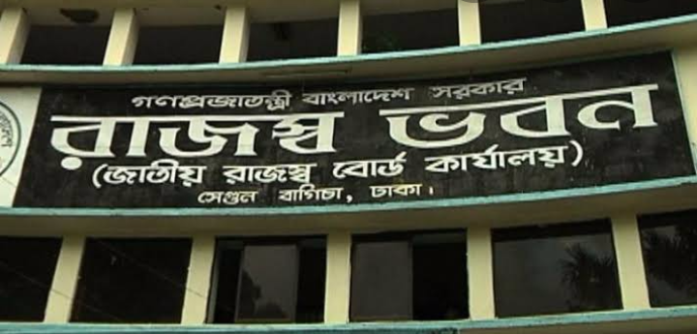
রাজস্ব ব্যবস্থার সংস্কার:
রাজস্ব ব্যবস্থা সংস্কার সাধনেও খলিফা আল-আজিজ বিশেষ কৃতিত্বের পরিচয় দেন। এ ক্ষেত্রে তার রাজস্বমন্ত্রী ইয়াকুব বিন-কিল্লিস তাকে বিশেষভাবে সহযোগিতা করেন। তিনি কর ব্যবস্থারও পুনর্বিন্যাস করেন। তিনি বিনা রশিদে প্রজাসাধারণের কাছ থেকে কর আদায়ে নিষেধাজ্ঞা আরোপ করেন। এর ফলে কর আদায়ের পরিমাণ বহুগণে বৃদ্ধি পাওয়ায় রাজকোষের সমৃধি অর্জিত হয়।

Slide 11
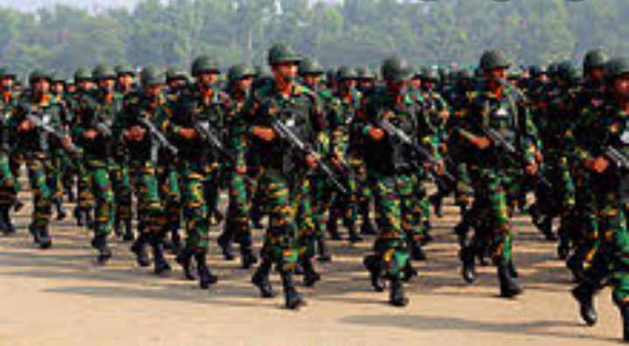
সৈন্যবাহিনী সংস্কার:
খলিফা খলিফা আল-আজিজ সামরিক বাহিনীর সংস্কার সাধন করেছিলেন। তিনি তুর্কি দেহরক্ষীবাহিনী গঠন করেন। তিনি নৌপথকে উন্নত করেন। নতুন ইউনিট, দুর্গ এবং জাহাজ ও প্রোতাশ্রয় নির্মান করেন। তিনি নৌবাহিনীর জন্য ইসা বিন-নেস্তুরিয়াসের সহায়তায় তিন মাসে ৬টি নতুন রণতরী তৈরী করেন।

Slide 12
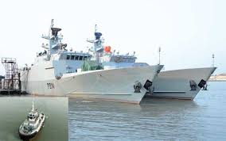
যুদ্ধজাহাজ যুক্ত করণ :
খলিফা আল-আজিজের আলমে নতুন পোতাশ্রয় নির্মাণ ও যুদ্ধজাহাজ যুক্ত করে নৌবাহিনীর শক্তি বৃদ্ধি করেন। ঈশা বিন নেসতুরিয়াস নামে একজন নৌ অধ্যক্ষ এ কাজে খলিফাকে বিশেষভাবে সহায়তা করেন।

Slide 13
জোড়ায় কাজ
খলিফা আল-আজিজের কৃতিত্ব ব্যাখ্যা কর।

Slide 14
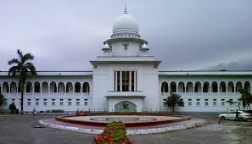
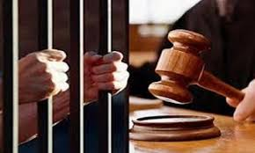
বিচার ব্যবস্থার সংস্কার:
খলিফা আল-আজিজ একজন ন্যায়বিচারক ছিলেন। তিনি বিচারকাজের সুবিধার্থে শরীয়াহ ও প্রচলিত আইন-কানুনের সংস্কার ও উন্নয়ন সাধন করেন। দেশের ধর্মীয় ও বিচার সংক্রান্ত কাজ পরিচালনার জন্য তিনি তার পিতার সময়কার প্রধান কাজি নুমানের পরিবারের ওপর দায়িত্বভার প্রদান করেন। তার সময় প্রথমে আলী বিন-নুমান এবং পরে মুহাম্মদ বিন-নুমান প্রধান কাজি হিসেবে বিচার প্রশাসন পরিচলনা করেন।

Slide 15
জ্ঞান-বিজ্ঞান ও স্থাপত্যশিল্পের পৃষ্ঠপোষক:
আল-আজহার বিশ্ববিদ্যালয়
আল-আজহার মসজিদ
আল-আজিজ নিজে একজন কবি ছিলেন এবং জ্ঞান-বিজ্ঞানের অন্যতম পৃষ্ঠপোষক ছিলেন। তিনি আল-আজহার মসজিদে একটি শিক্ষায়তন যুক্ত করেন। পরবর্তীতে এ শিক্ষায়তনটি বিশ্বের অন্যতম প্রাচীন আল-আজহার বিশ্ববিদ্যালয়ে পরিণত হয়। এছাড়াও তিনি বহু স্কুল, কলেজ, মাদ্রাসা ও পূর্তকাজ করেছিলেন।

Slide 16
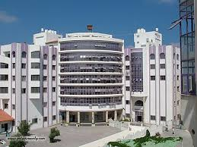
দলগত কাজ
জ্ঞান-বিজ্ঞানে খলিফা আল-আজিজের অবদান বর্ণনা কর।

Slide 17
মূল্যায়ন
১. কার শাসনামলকে ফাতেমি খিলাফতের স্বররণযুগ বলা হয়?
উত্তর: খলিফা আল-আজিজের শাসনামলকে ফাতেমি খিলাফতের স্বররণযুগ বলা হয় ।
২. খলিফা আল-আজিজ কত খ্রিষ্টাব্দে সিংহাসনে আরোহণ করেন?
উত্তর: ৯৭৫ খ্রিষ্টাব্দে ।
৩. খলিফা আল-আজিজের পিতার নাম কি?
উত্তর: আল মুইজ।

Slide 18
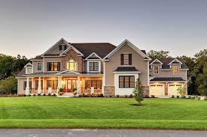
বাড়ির কাজ
ফাতেমি খিলাফত পতনে আল-আজিজ কতটুকু দায়ী ছিলেন তা লিখে নিয়ে আসবে।

Slide 19
সবাইকে ধন্যবাদ

